Slide 1
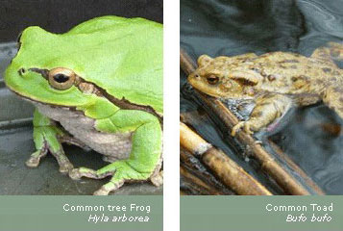
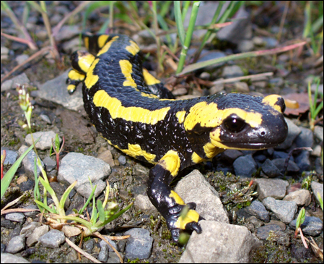
Dvoživke (Amphibia)
Habitat in primeri:
celinske vode in kopno.
primeri:

Slide 2
Dvoživke (Amphibia)
Sistematika dvoživk:
sleporili: tropske dvoživke
repate dvoživke: veliki pupek, navadni močerad, človeška ribica
brezrepe dvoživke: zelena žaba, navadna krastača, urh, sekulja

Slide 3
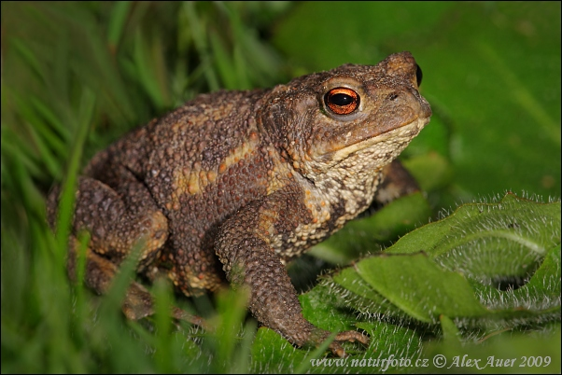
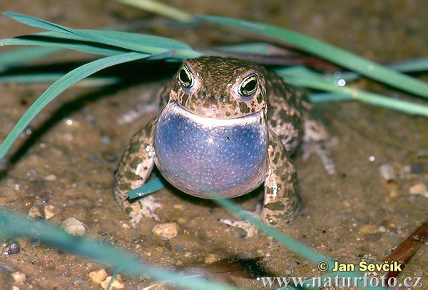

Slide 4
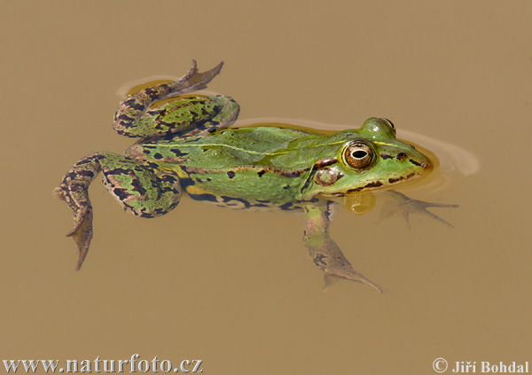
Dvoživke (Amphibia)

Slide 5
Dvoživke (Amphibia)
2. Zgradba zelene žabe:
ploščata glava prehaja v kratek trup.
sprednje in zadnje okončine.
sprednja okončina je sestavljena iz kosti v nadlakti, podlakti in roki.
zadnja okončina je sestavljena iz kosti v stegnu, goleni in stopalu.

Slide 6
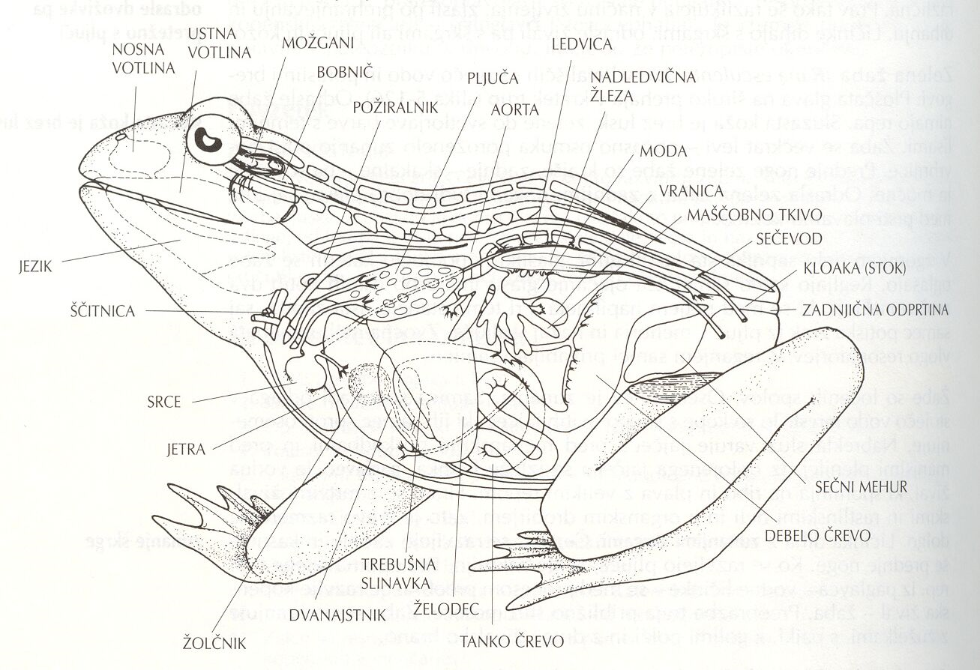

Slide 7
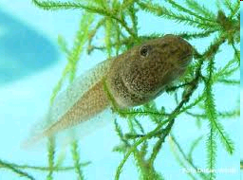
Dvoživke (Amphibia)
3. Dihala:
-odrasla žaba diha s pljuči in kožo.
-ličinke dihajo s škrgami.
4. Prebavila:
-usta z jezikom in zobmi-požiralnik-želodec-dvanajstnik-tanko črevo- debelo črevo-stok ali kloaka.
-v dvanajstnik se izlivajo izvodila trebušne slinavke in jeter.
-po načinu prehranjevanja je mesojedec.

Slide 8
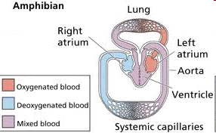
Dvoživke (Amphibia)
5. Krvožilni sistem:
-sklenjen, dvojni krvni obtok.
srce je iz dveh preddvorov in enega prekata.
Iz pljuč priteka oksigenirana kri v levi preddvor.
Deoksigenirana kri iz telesa se izliva v desni preddvor.
V prekatu se obe krvi deloma pomešata.
Prekat omogoča izlivanje krvi proti pljučam in posameznim delom telesa.

Slide 9
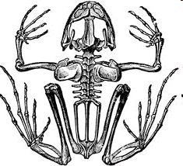
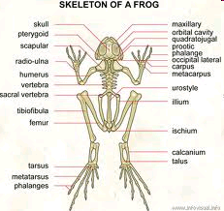
Dvoživke (Amphibia)
6. Mišičje: sestavljajo različna tkiva – skeletno, gladko in srčno mišično tkivo.
7. Ogrodje: notranje.
Sestavljajo ga kosti glave, trupa, sprednjih in zadnjih okončin.

Slide 10
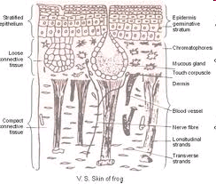
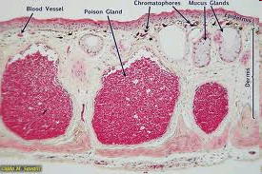
Dvoživke (Amphibia)
8. Izločala: preproste ledvice-sečevoda-sečni mehur-stok ali kloaka. Izloček je seč ali urin, dušikova snov je sečnina.
9. Ovojni sistem:
tanka dvoplastna koža, brez lusk, sluzasta, močno prekrvavljena in omogoča dihanje
zunanja plast je roževinasta, tanka plast roževine se večkrat osmuka.

Slide 11
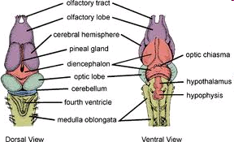
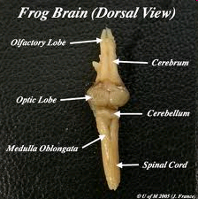
Dvoživke (Amphibia)
10. Živčevje in čutila: dobro razvita.
centralno živčevje sestavljajo možgani in hrbtenjača.
periferno živčevje sestavljajo možganski, hrbtenjačni ali spinalni živci, vegetativni živci.

Slide 12
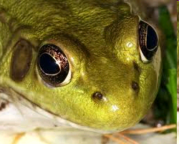
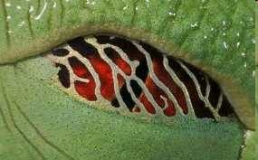
Dvoživke (Amphibia)
čutila: imajo notranje in srednje uho. Na zunanji strani srednjega ušesa je bobnič, povezavo med žrelom in srednjim ušesom tvori Evstahijeva cev. V notranjem ušesu je čutilo za sluh in ravnotežje.
velike oči so zavarovane z žmurko in vekami.
V nosni votlini so nosnice s čutnicami za zaznavanje kemičnih dražljajev.

Slide 13
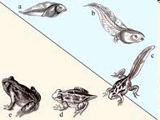
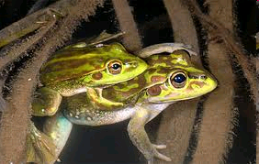
Dvoživke (Amphibia)
11. Razmnoževalni sistem:
-spolno-enospolniki.
-pri zeleni žabi je prisotna preobrazba ali metamorfoza, nekatere dvoživke so živorodne.
-osemenitev je zunanja. Samica odlaga mrest- to so kepe s sluzjo ovitih jajčec, ki jih samec osemenjuje.
preobrazba: oplojeno jajčece -paglavec -mlada žaba.
na preobrazbo vpliva temperatura...

Slide 14
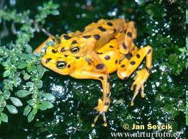
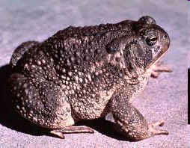
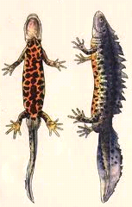
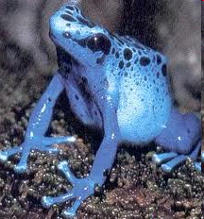
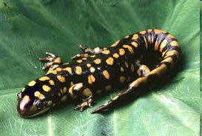
Dvoživke (Amphibia)
12. Posebnosti: dvoživke so še živali z nestalno telesno temperaturo/poikilotermni organizmi, temperatura je odvisna od temperature okolja.

